Slide 1
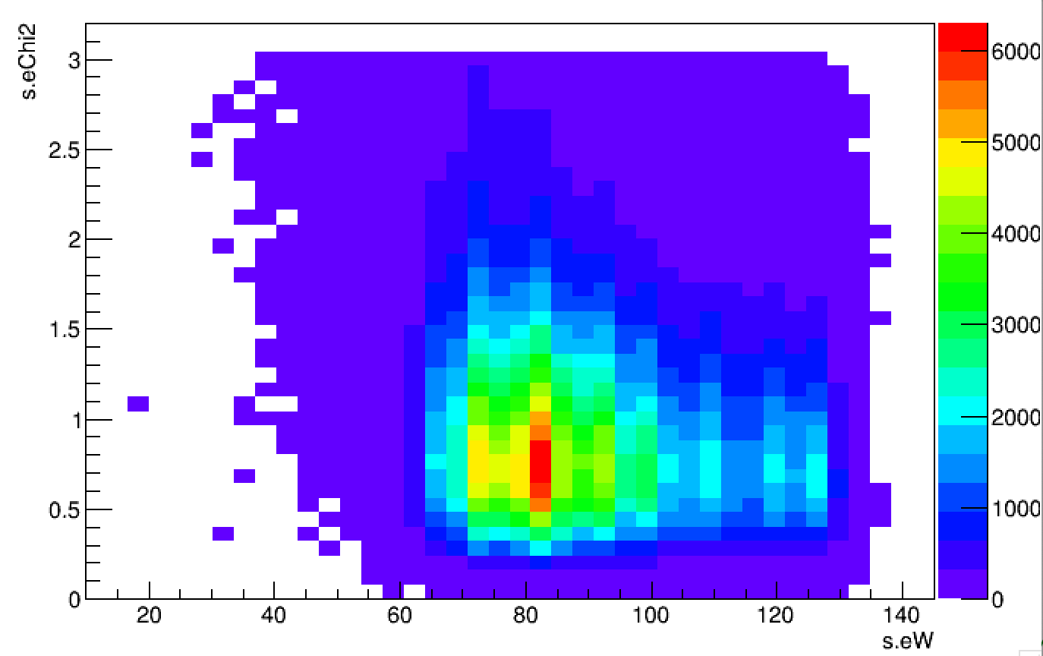
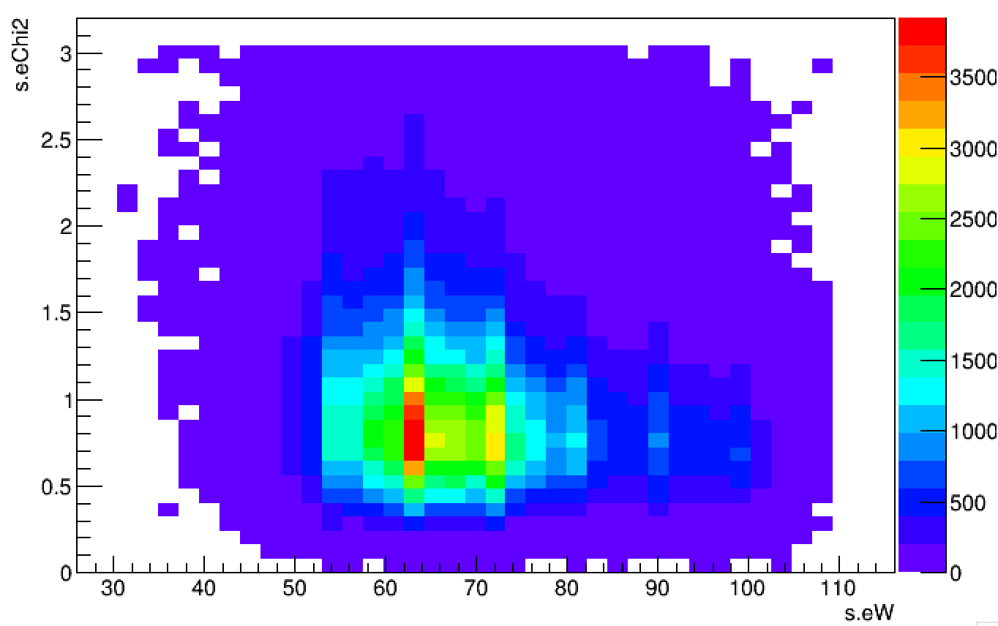
FOOT – Emulsion Spectrometer
Attività 2020:
Calibrazione risposta emulsioni acquistate dalla ditta Slavich:
esposizione a fasci di protoni da 70, 90 e 200 MeV al Centro di Proton Terapia di Trento. L’analisi ci ha consentito di verificare che per cancellare le cariche con Z=1 le emulsioni Slavich e quelle da noi prodotte a Nagoya avevano lo stesso comportamento quando sottoposte a un trattamento termico a 28 °C per 24 h
Analisi della risposta delle emulsioni Slavich e Nagoya (fascio ¹⁶O)
7-13 Febbraio: presa dati al GSI (¹² C @ 700 MeV/n)
Esposizione di 2 spettrometri ad emulsione con target in Carbonio e Polietilene (circa 330 emulsioni)
Completato lo sviluppo chimico e il trattamento termico di tutte le emulsioni esposte (inizio Marzo 2020)
Luglio 2020: completato lo scanning delle emulsioni esposte nella presa dati 2019 (540 emulsioni distribuite su 4 spettrometri)
Fine Luglio 2020: inizio scanning della presa dati 2020
NAGOYA
SLAVICH
Attività 2021:
Necessità di potenziare le capacità di scanning del Laboratorio emulsioni
Run CNAO (2 energie, 4 spettrometri) e Run GSI (1 energia, 2 spettrometri); previsione di emulsioni da scansionare circa 900

Slide 2
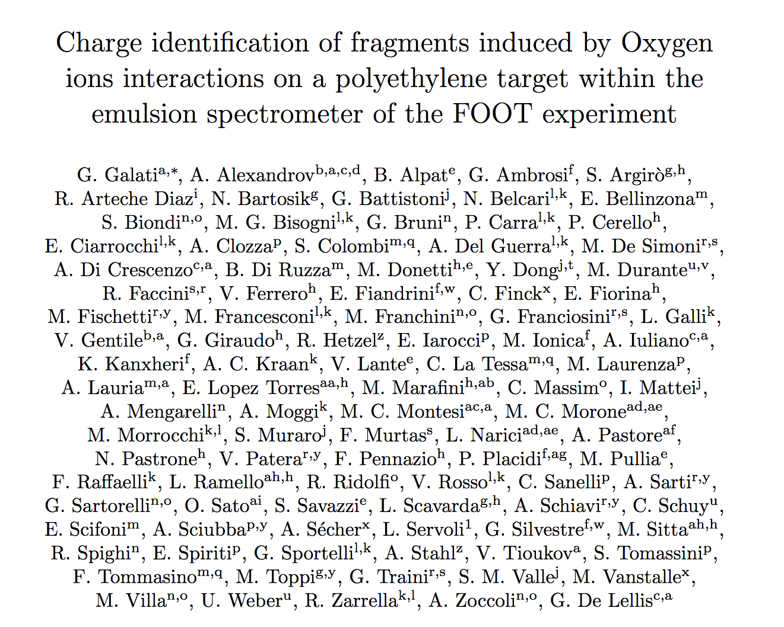
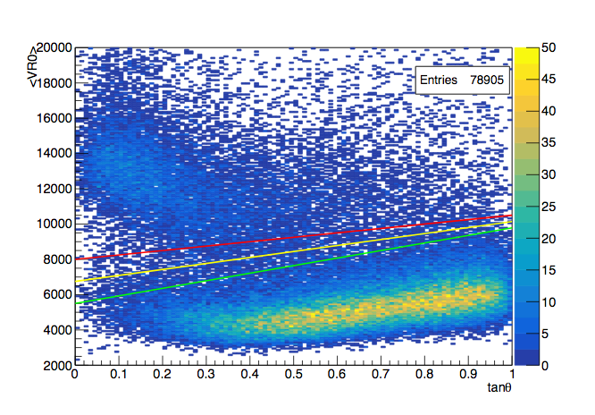
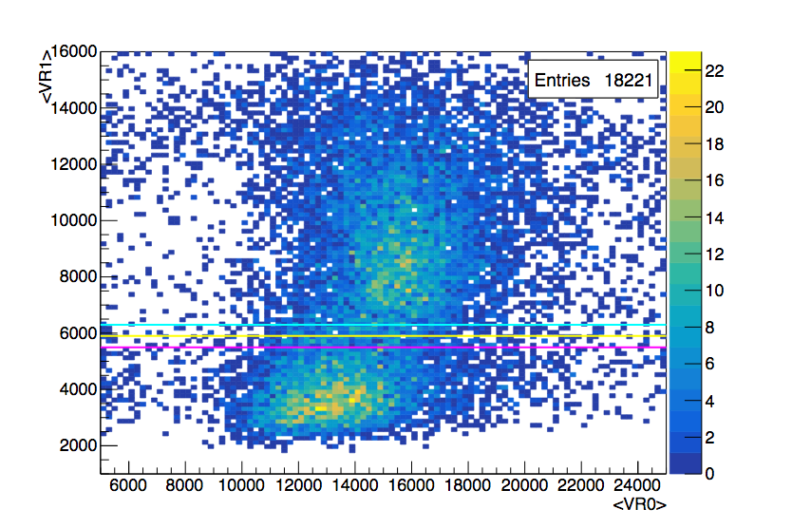
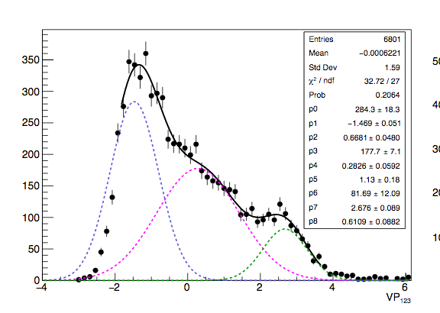
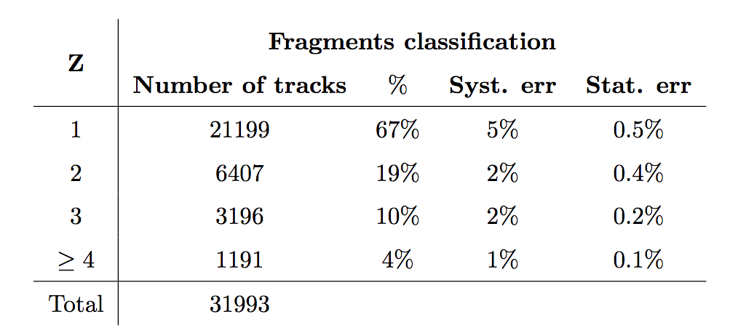
FOOT – paper
Fine Agosto 2020: distribuito ai membri della collaborazione l’articolo sulla frammentazione di ioni ossigeno su target in politelene (200 MeV)
Rivista: Open Physics Journal
Distribuzione della variabile di volume VR0 verso l'angolo della traccia. La linea gialla rappresenta il taglio utilizzato per distinguere i frammenti Z ≥ 1 dai raggi cosmici
Distribuzione della variabile di volume VR1 versus VR0 per distinguere protoni di alta energia rispetto a quelli di bassa energia e frammenti con Z >1
Percentuale dei frammenti classificati, escludendo i raggi cosmici
Distribuzioni della variabile
VP123 =a·V R1 +b·V R2+c·V R3 ottenuta con il metodo Principal Component Analysis: i punti neri rappresentano i dati. Ogni fit gaussiano corrisponde ad un valore di Z: viola per Z = 2, rosa per Z = 3 e verde per Z ≥ 4.

